Slide 1
Развитие связной речи у дошкольников
МБДОУ №52 «Березка»
Презентация по самообразованию
Медведевой Т.А.

Slide 2
Цель: повысить профессиональную квалификацию по вопросу развития связной речи у детей дошкольного возраста в соответствии с ФГОС.
Задачи:
- изучение и использование инновационных технологий в работе по формированию связной речи у детей,
- создание предметно-развивающей среды по формированию и развитию связной речи у детей дошкольного возраста;
- разработка системы работы с родителями по развитию связной речи детей;
- обобщение опыта работы по данной теме

Slide 3
Актуальность: Развитие связной речи – одна из основных и главных задач детского сада. В последнее время дети стали меньше общаться со взрослыми и сверстниками. В основном дети заняты компьютером и телевизором. Речь детей плохо развита. Они не умеют вести диалог, составлять рассказы, плохо пересказывают. В настоящее время в связи с вступлением ФГОС, особую актуальность приобретает проблема развития речи детей дошкольного возраста. Развития связной речи ребенка является важнейшим условием его полноценного речевого и общего психического развития, поскольку язык и речь выполняют психическую функцию в развитии мышления и речевого общения, в планировании и организации деятельности ребенка, самоорганизации поведения, в формировании социальных связей Связная речь является важным показателем умственных способностей ребёнка и готовности его к школьному обучению. Поэтому свою тему по самообразованию считаю актуальной и значимой во все времена.

Slide 4
Педагогическая копилка пополнилась следующими материалами, которые способствуют развитию речи детей: 1.Пальчиковая гимнастика. ( развитие речи через мелкую моторику) 2.Дыхательная артикуляционная гимнастика. 3.Словесные дидактические игры. 4.Потешки, поговорки, пословицы, загадки. 5. Мнемотехники

Slide 5
Пальчиковая гимнастика

Slide 7
Дыхательная артикуляционная гимнастика

Slide 9
Словесные дидактические игры

Slide 11
Использовала в работе по развитию связной речи приёмы мнемотехники.. Как любая работа, мнемотехника строится от простого к сложному. Начала работу с простейших мнемоквадратов. Мнемотехника - в переводе с греческого - «искусство запоминания» Мнемотаблицы-схемы служат дидактическим материалом в моей работе по развитию связной речи детей. Я их использую для: обогащения словарного запаса, при отгадывании и загадывании загадок, при заучивании стихов. Данные схемы помогают детям самостоятельно определить главные свойства и признаки рассматриваемого предмета, установить последовательность изложения выявленных признаков; обогащают словарный запас детей.

Slide 12
Для разучивания стихов

Slide 14
Для отгадывания загадок

Slide 16
Старший дошкольный возраст наиболее благоприятен для обучения творческому рассказыванию, то есть сочинению детьми сказок. В течение года играла с детьми в дидактические игры: «Подбери картинку к сказке», «Расскажи сказку», «Разрезные картинки по сказкам», «Угадай сказку». Составляли с детьми сказки о своей семье Учила детей сочинять сказки; последовательно, связно рассказывать их друг другу . Основные этапы работы по обучению сочинения сказок: Сотворчество со взрослыми. - придумывание продолжения и завершения сказки, начатой воспитателем, - придумывание по плану воспитателя, - придумывание сказки на основе литературного образца, -изменение конца сказки, -включение в сюжет сказки дополнительных персонажей. Использовала мнемотаблицы для пересказа сказок.

Slide 17
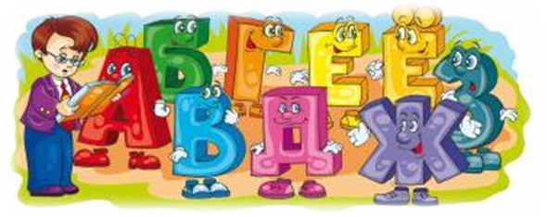
Спасибо за внимание!

